Slide 1
Números Naturales

Slide 2
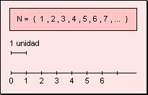
Los números naturales sirven para contar, ordenar e informar.
El “0” no es un numero natural pero por razones de uso lo consideramos como tal.
El conjunto de los números naturales se representan por :
N={1; 2; 3; 4; 5...}

Slide 3


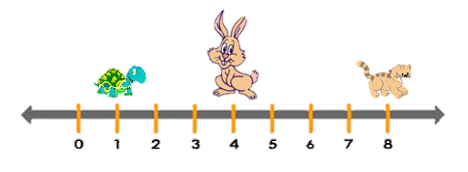
Cuando contamos los elementos de un conjunto obtenemos un numero natural llamado cardinal.
El cardinal del conjunto de estas pelotas es 7.
Los números naturales se llaman cardinales cunado los usamos para contar los elementos de un conjunto.
El conjunto de los números naturales se escribe así :

Slide 4
Los números naturales se representan sobre una semirrecta, en el inicio de la semirrecta se sitúa el 0 y la distancia entre un numero y el siguiente es siempre la misma, a esta distancia se la llama unidad.
Cuando usamos los números naturales para ordenar los elementos de un conjunto se llaman ordinales.
3º
2º
1º

